Slide 1
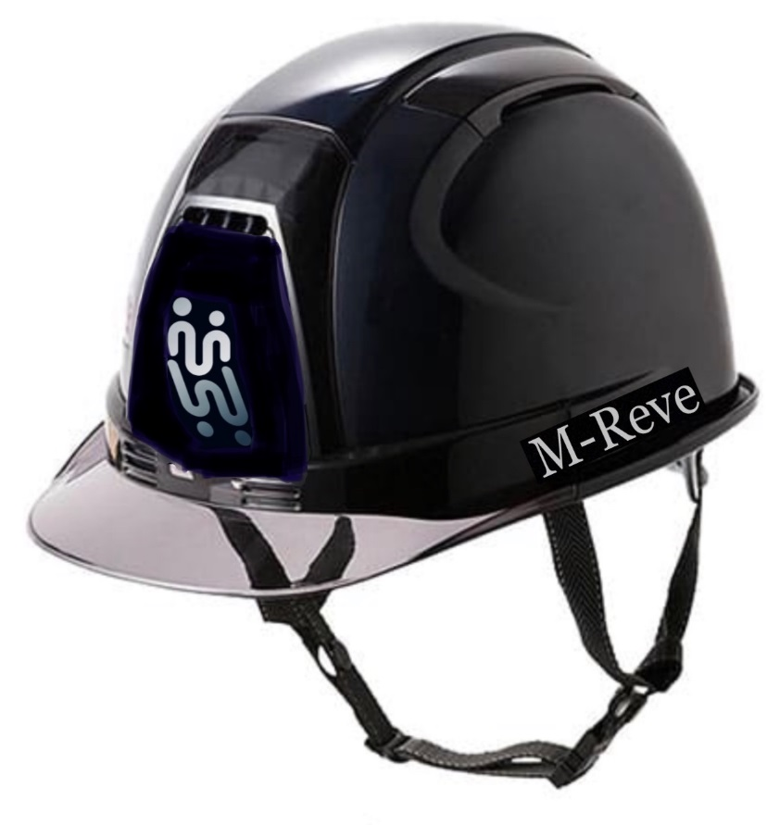
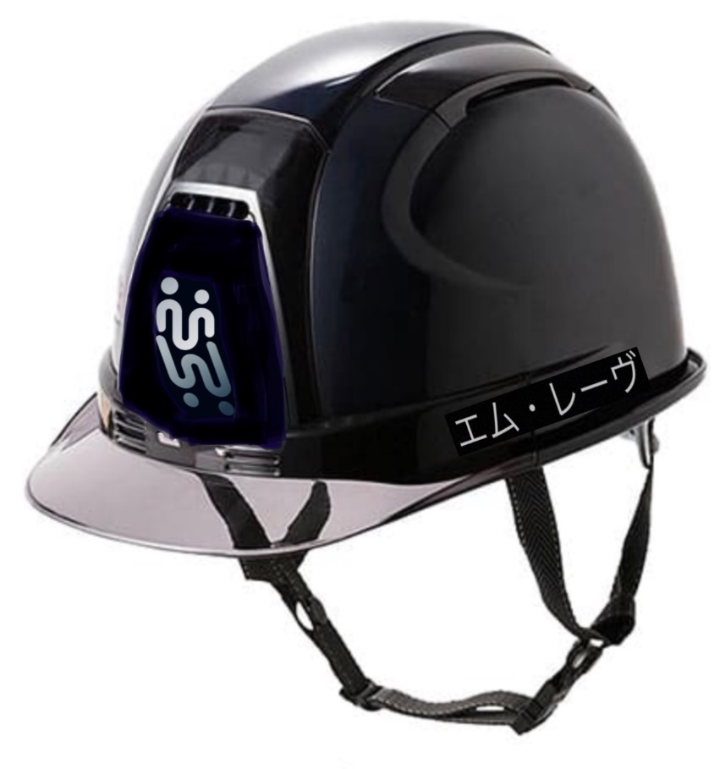
M-Reve
右側は、M-Reve
左側は、カタカナで
エム・レーヴと印刷お願いします。
画像はイメージです。
↑フォント名：Vijaya
ロゴは白からのグラデーションがいいが、無理ならば、上は白、下は銀でお願いします。
名前は白でお願いします。

